Slide 1
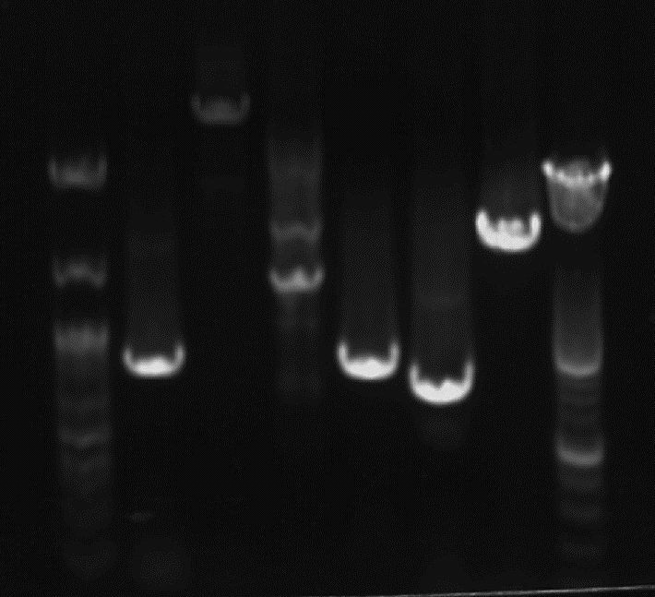
20/08/19
Prueba de los primers diseñados para la región 3’UTR de DHCR24 y SC5D
DHCR24
SC5D
A. PCR (V=20µL) usando 6 pares de primers en gDNA de N2A
DHCR24 fw1/rv1
DHCR24 fw2/rv2
DHCR24 fw3/rv2
SC5D fw1/rv1
SC5D fw2/rv2
SC5D fw3/rv3
B. Gel de agarosa 0.8%, cargando todo el volumen
+ Del carril 3, cortamos la banda de 2268pb para usarla de molde para una PCR posterior
* Repetir PCR con 40µL, 2 tubos por par de primers
Std
1
2
3
4
5
6
Std
+
2268pb
*
1843pb
*
822pb
*
852pb
749pb

Slide 2
Amplificación de los insertos – PCR con 40μL
21/08/19
DHCR24 fw1
SC5D fw1
SC5D fw3
Amplificación por PCR usando los pares de primers DHCR24 fw/rv1 (62ºC), SC5D fw/rv1 y SC5D fw/rv3 (64ºC) con un volumen de 40μL.
Gel de agarosa al 1%
Corte de las bandas 1, 3 y 5 y extracción del gel con el Gel Extraction Kit (Vf=50μL).
Concentraciones
DHCR24 (1) --> 22,2ng/μL (1,1 μg)
SC5D-1 (3) --> 31,7ng/ μL (1,5 μg)
SC5D-3 (5) --> 36,3ng/ μL (1,8 μg)
Quedan almacenadas en agarosa a 4ºC las bandas 2, 4 y 6.
1
2
3
4
5
6
1843pb
822pb
852pb
¡¡¡ Bandas cortadas solo en fotos de Cris !!!

Slide 3
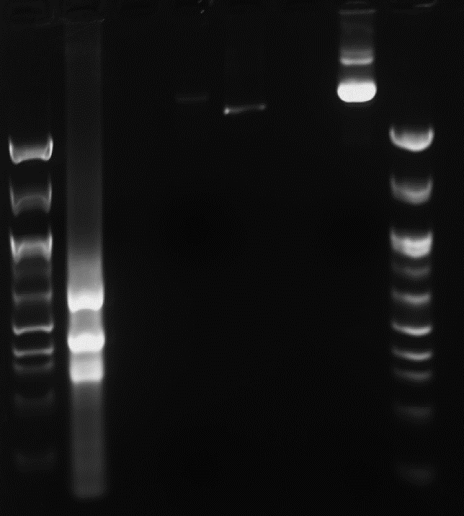
PCR con la banda purificada DHCR24 fw3/rv2 (PCR3) como molde y análisis de psi-Check2
22/08/19
1
2
3
4
5
6
PCR de 20uL usando como molde la banda purificada DHCR24 fw3/rv2 (62ºC)
Concentración: 13,25ng/μL
Gel de agarosa 1%
No sale, posible contaminación --> repetir la PCR de cero con gDNA de N2A y el par de primers DHCR24 fw3/rv2 a distintas temperaturas (63 y 65ºC)
Comprobar si psi-Check 2 estaba cortado, usando como control la 3’UTR de ABCA1
- Hay psi-Check 2 cortado para hacer una primera ligación
Cortado
No cortado
3’UTR ABCA1
?

Slide 4
Digestión con NotI y XhoI de plásmido (psi-check 2) e inserto (DHCR24 fw1 y SC5D fw1 y fw3)
22/08/19
Insertos
psi-check 2
Ctrl 3’UTR
Digestión con NotI y XhoI del plásmido psi-check2 (1.7μg/μL), de un plásmido con 3’UTR de control (ABCA1) y de los insertos:
DHCR24 fw1: 822pb
SC5D fw1: 852pb
SC5D fw3: 1842pb
Se digiere 1μg
Duración: 3 horas a 37ºC, Vf = 20uL
Gel de agarosa 1% --> cortar bandas y extraer del gel (Vf=50μL)
Concentraciones
DHCR24 1 --> 14.7ng/μL (0,735μg)
SC5D 1 --> 16ng/μL (0,8μg)
SC5D 3 --> 16,8ng/μL (0,84μg)
psiCheck2 --> 12,6ng/μL (0,630μg)
Se purifican 24uL con PCR purification kit --> 6,1ng/μL (0,305μg) en 50μL
Std
1
2
3
4
5
6
7
Std
Cut
Uncut
Cut
Uncut
1843pb
822pb
852pb

Slide 5
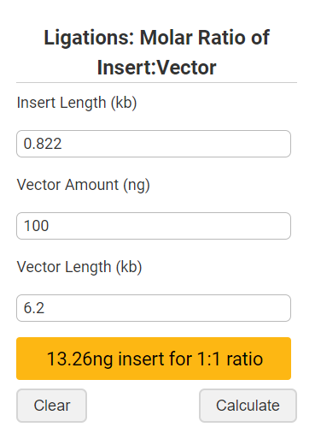
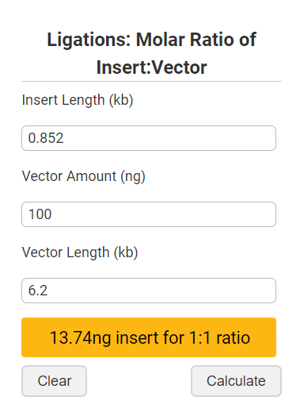
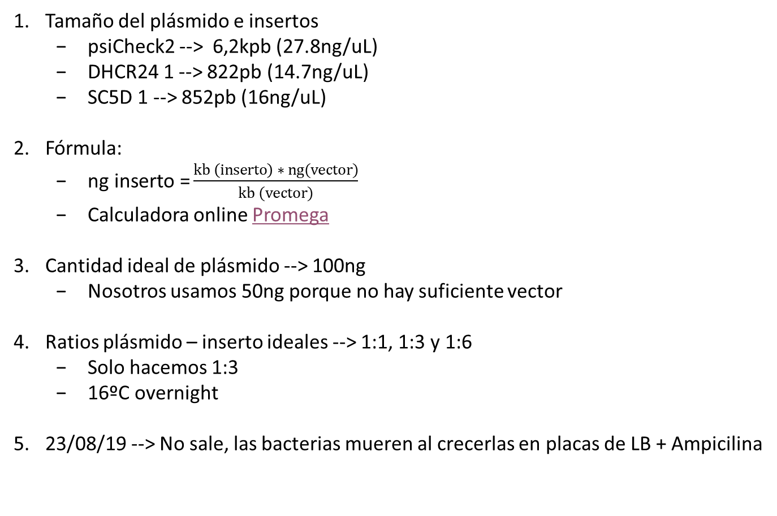
22/08/19
Ligación psiCheck2≡DHCR24fw1 / SC5Dfw1
DHCR24
SC5D
Tamaño del plásmido e insertos
psiCheck2 --> 6,2kpb (27.8ng/uL)
DHCR24 1 --> 822pb (14.7ng/uL)
SC5D 1 --> 852pb (16ng/uL)
Fórmula:
$\text{ng} \text{inserto}\text{ =}\frac{kb \left(inserto\right) ∗ ng(vector)}{kb (vector)}$
Calculadora online Promega
Cantidad ideal de plásmido --> 100ng
Nosotros usamos 50ng porque no hay suficiente vector
Ratios plásmido – inserto ideales --> 1:1, 1:3 y 1:6
Solo hacemos 1:3
16ºC overnight
23/08/19 --> No sale, las bacterias mueren al crecerlas en placas de LB + Ampicilina

Slide 6
26/08/19
Digestión de psiCheck2 (II)
psiCheck2 cut
Digestión con NotI y XhoI del plásmido psi-check2 (1.7μg/μL)
Se digieren 2 tubos de 1 μg
Duración: 3 horas a 37ºC, Vf = 20uL
Gel de agarosa 1% --> cortar bandas y extraer del gel (Vf=50μL)
Concentraciones
1ª elución --> 18.85ng/μL (0,886μg)
2ª elución --> 6,7ng/μL (0,181μg)
Se usa la 1ª elución para la siguiente ligación
27/08/19 --> Se purifican las dos eluciones con PCR purification kit
12,7ng/μL (μg) en 30(25)μL
6,9ng/μL (μg) en 30(25)μL
Std
Uncut

Slide 7
26/08/19
Transformación de bacterias DH5a competentes con psiCheck2≡DHCR24fw1 / SC5Dfw1
Descongelación en hielo de una alícuota de bacterias DH5a (almacenadas a -80ºC)
NO usar vortex ni pipetear vigorosamente
1uL de plásmido por alícuota, 2 alícuotas
DH 1:3 (DHCR24 fw1)
LSD 1:3 (SC5D fw1)
30 min en hielo seguidos de un shock térmico 30 segundos a 42ºC --> 2 min en hielo
250uL de SOCS médium + 50uL de bacterias-plásmido
Incubar a 225rpm 1h 37ºC
Sembrar en platos LB + Ampicilina (1:1000) overnight 37ºC
27/08/19 --> No hay colonias ni crecen bacterias --> repetir con vector cortado más recientemente y nuevas ligaciones 1:3 y 1:6

Slide 8
PCR con primers mDHCR24 fw3/rv2 a distintas t^{as}
21/08/19
DHCR24 fw1
Amplificación por PCR usando los pares de primers DHCR24 fw3/rv2 (62ºC), SC5D fw/rv1 y SC5D fw/rv3 (64ºC) con un volumen de 40μL.
Gel de agarosa al 1%
Corte de las bandas 1, 3 y 5 y extracción del gel con el Gel Extraction Kit (Vf=50μL).
Concentraciones
DHCR24 (1) --> 22,2ng/μL (1,1 μg)
SC5D-1 (3) --> 31,7ng/ μL (1,5 μg)
SC5D-3 (5) --> 36,3ng/ μL (1,8 μg)
Quedan almacenadas en agarosa a 4ºC las bandas 2, 4 y 6.
Std
1
2
2268pb
??
1843pb

Slide 9
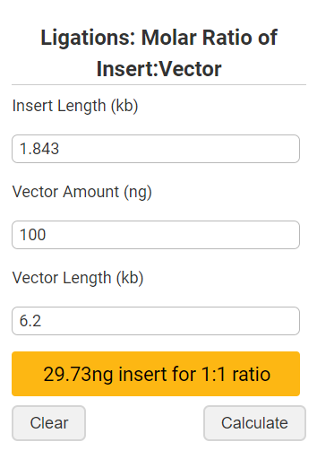
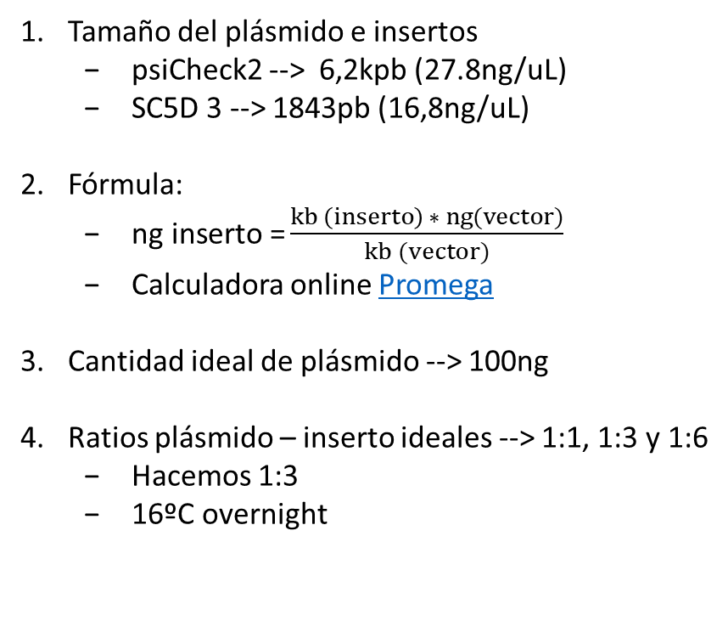
05/09/19
Ligación psiCheck2≡SC5Dfw3
SC5D fw3
Tamaño del plásmido e insertos
psiCheck2 --> 6,2kpb (27.8ng/uL)
SC5D 3 --> 1843pb (16,8ng/uL)
Fórmula:
$\text{ng} \text{inserto}\text{ =}\frac{kb \left(inserto\right) ∗ ng(vector)}{kb (vector)}$
Calculadora online Promega
Cantidad ideal de plásmido --> 100ng
Ratios plásmido – inserto ideales --> 1:1, 1:3 y 1:6
Hacemos 1:3
16ºC overnight

